Slide 1

Кванториум Проекты.
Git репозитории - https://github.com/MirsnaovKonstantin/For-my-kvant-audience.audience
Сделано: Мирсанов Константин. 5 группа.

Slide 2
Какие желания
Я хочу научиться делать игры на VR и AR, также я хотел узнать что то новое для себя или закрепить какие то знания. Помимо того я хотел бы попасть на Углубленный модуль так как мне нравится IT сфера.

Slide 3

Инструменты
Unity
Zbrush
Magica Voxel
Git bash

Slide 4

Unity-Проекты
Roll a Ball Mobile
Roll a Ball Pc
Belu Museum(конкурс)
AR
VR

Slide 5
Roll a Ball Pc
Этот проект был сделан на unity для pc. Roll a ball - простая игра. Сначала были сделаны: Скрипт для персонажа(шарика) и 10 уровней. Затем добавлено меню уровней, главное меню и рестарт. В конце добавена финальная сцена кнопка для выхода и иконка приложения.

Slide 6
Roll a Ball Mobile
Эта версия Roll a Ball сделана для android. Для создания переделана версия для pc. Добавлены кнопки передвижения. После чего перенесен на android.

Slide 7
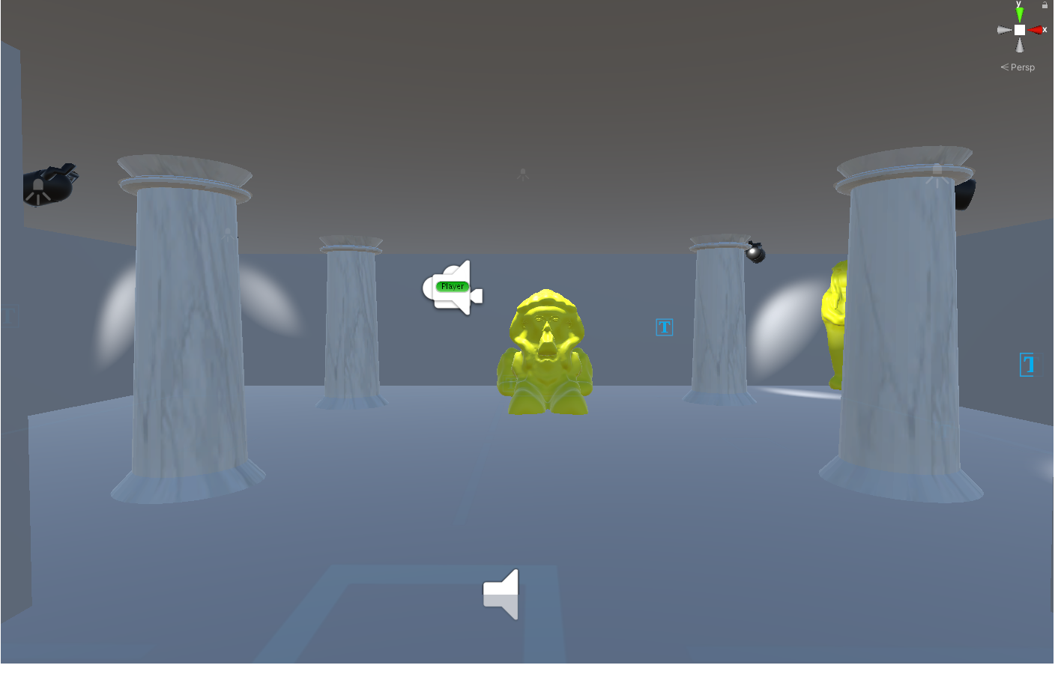
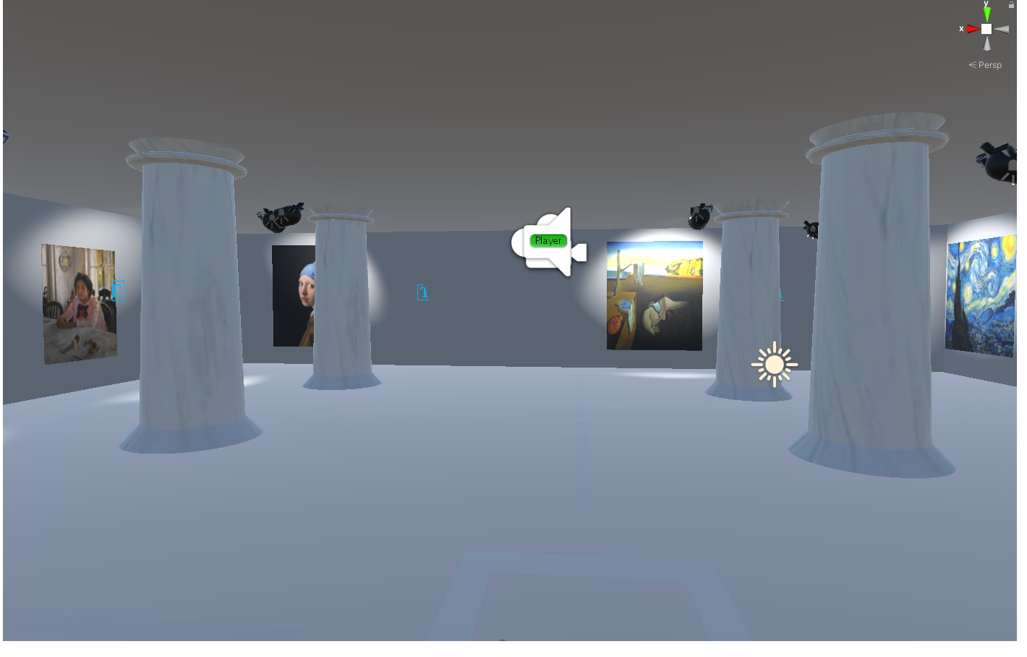
Проект для Конкурса Inreal
Здесь представлен проект для конкурса Inreal. Наша команда выбрала кейс начального уровня в котором нужно сделать музей в vr. Сначала была сделана комната иподелена на 2 зала в одном - Картины. Во втором - экспонаты. Затем созданы модели и проект переместили в vr.

Slide 8
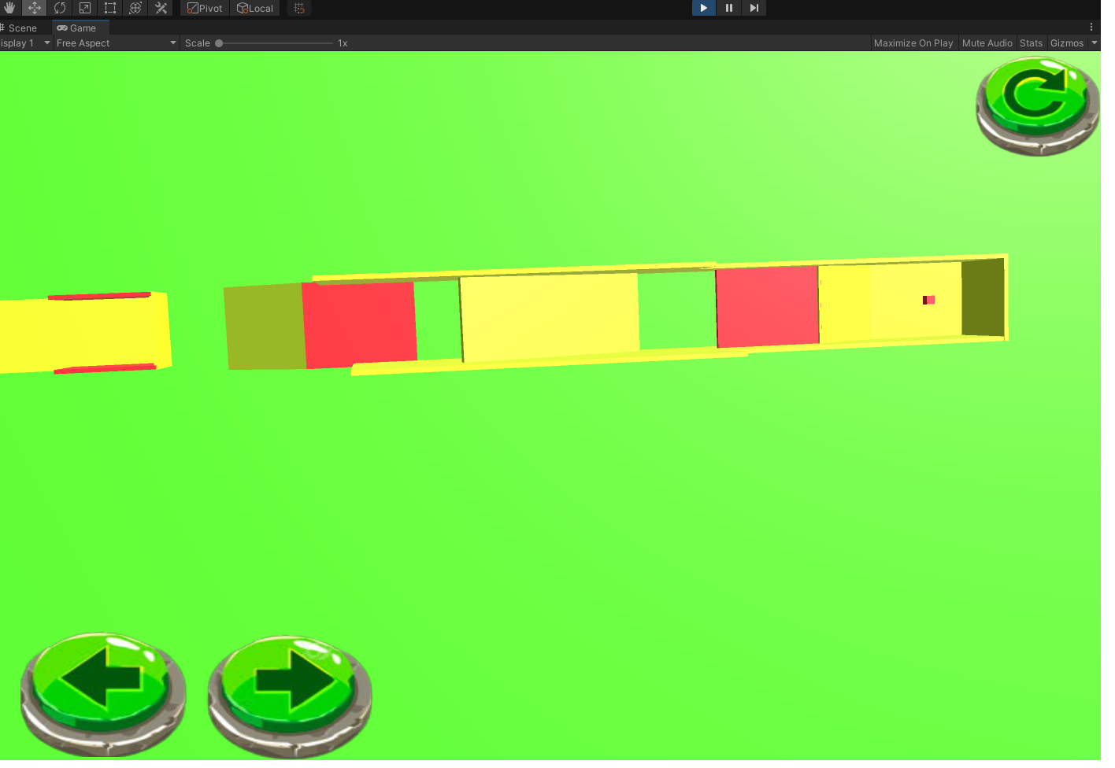
AR
Сделан этот проект также в unity но в дополненной реальности(AR). Сначала мы создали таргет на сайте Vuforia, а также скачали все для AR. Потом был сделан уровень который нужно пройти. Затем добавлены скрипты.

Slide 9

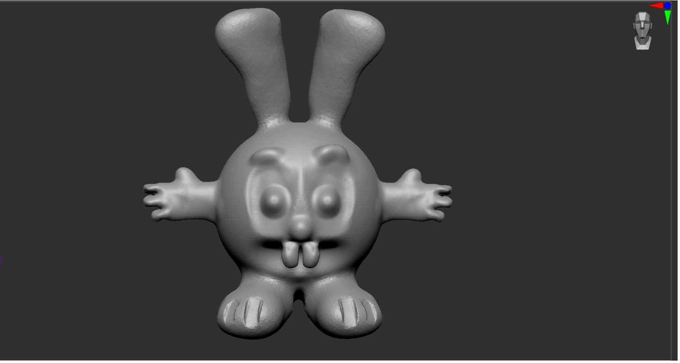
Zbrush-Модель
Крош.
Это модель Кроша из мульфильма «Смешарики» Сделанная в zbrush из обычной сферы.

Slide 10
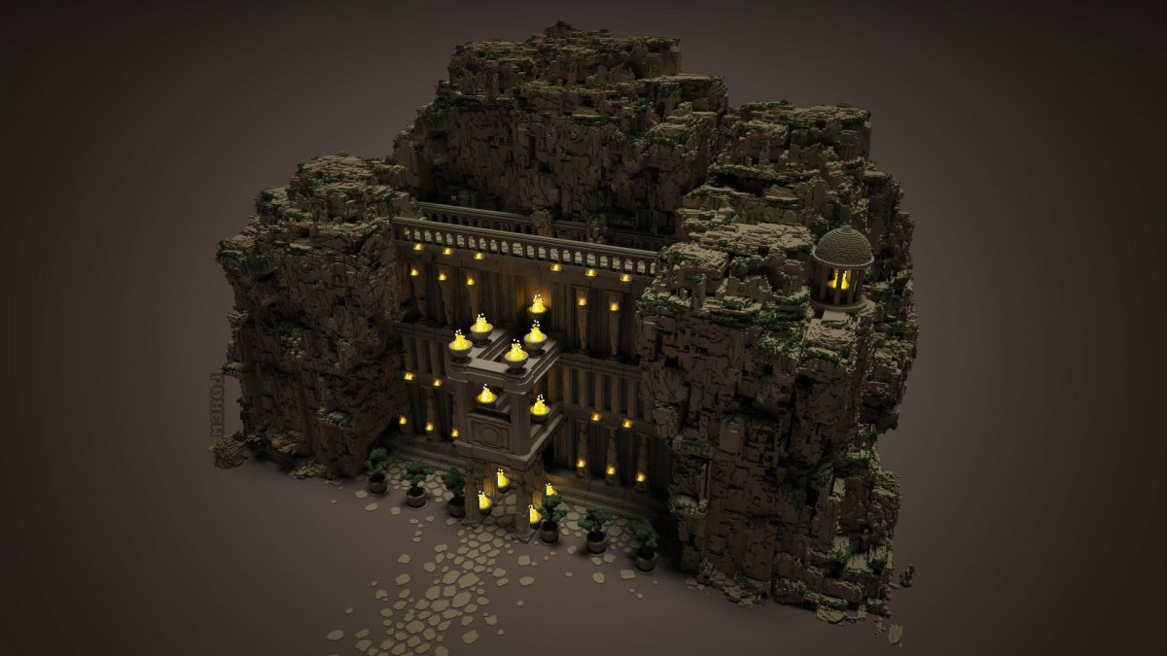
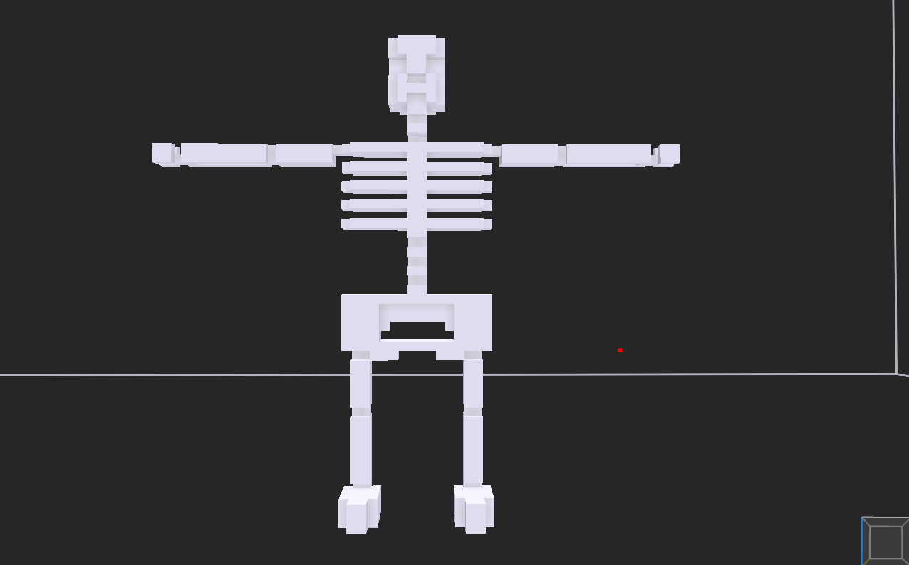
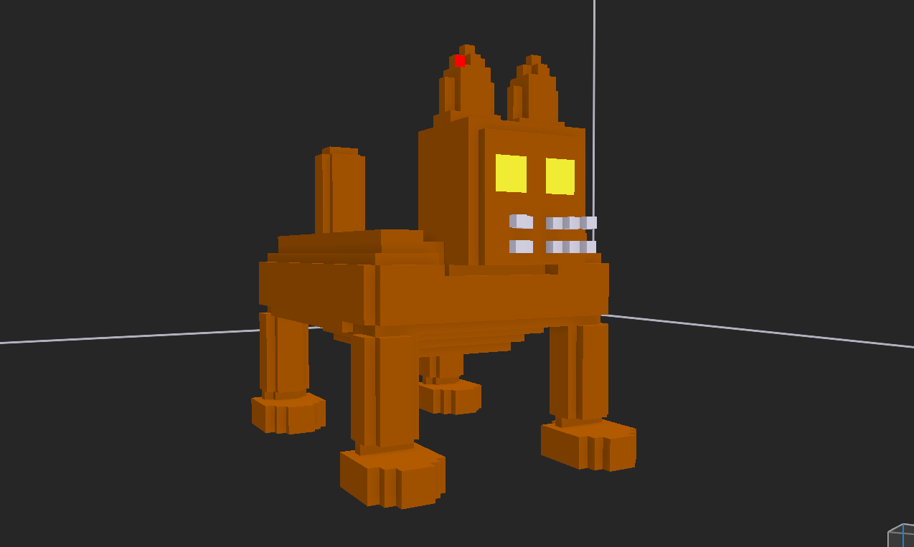
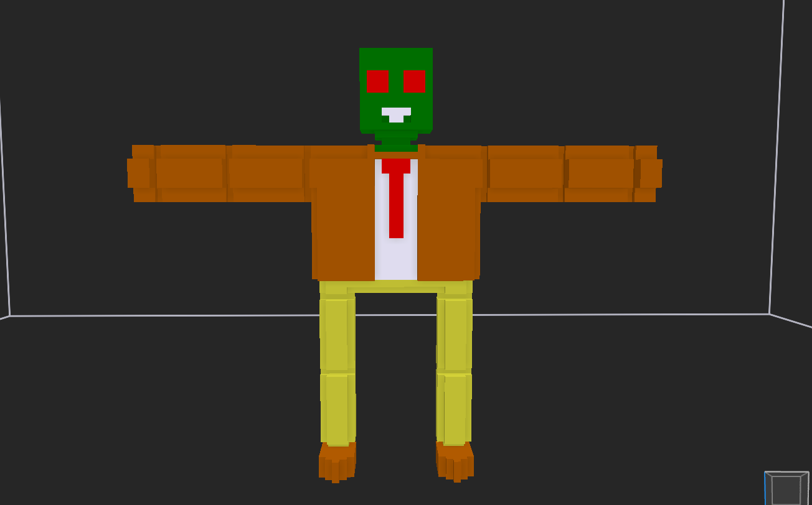
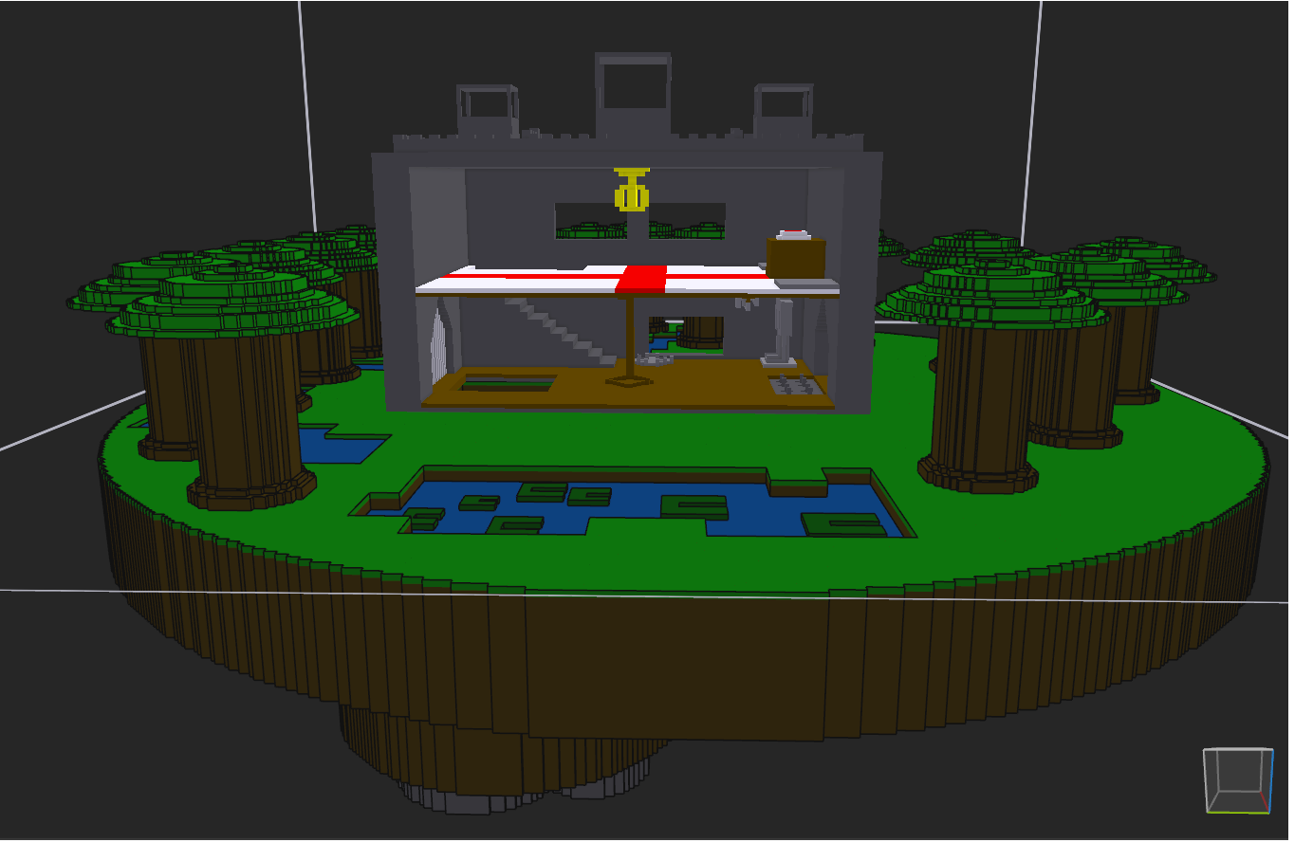
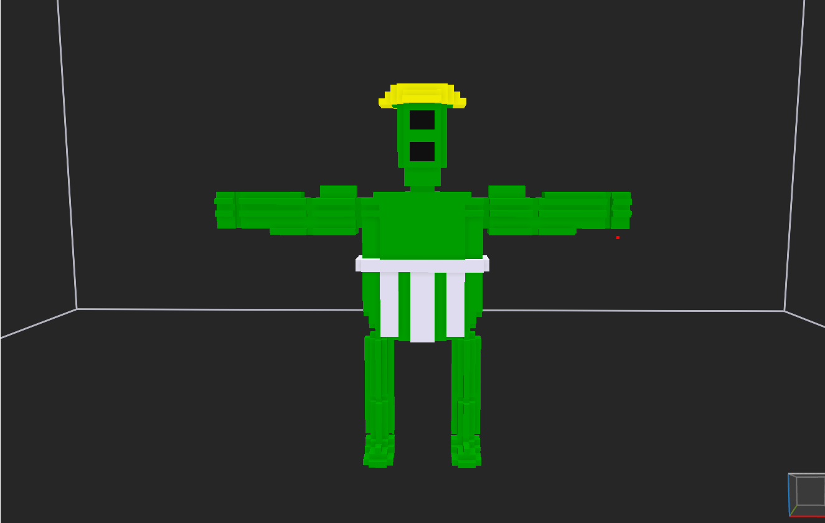
Magica Voxel - Модели
Модели Замка и его жителей
Эти модели были сделаны в самом начале обучения, в программе Magica Voxel. Нам дали задачу сделать летающий замок и его жильцов.

Slide 11

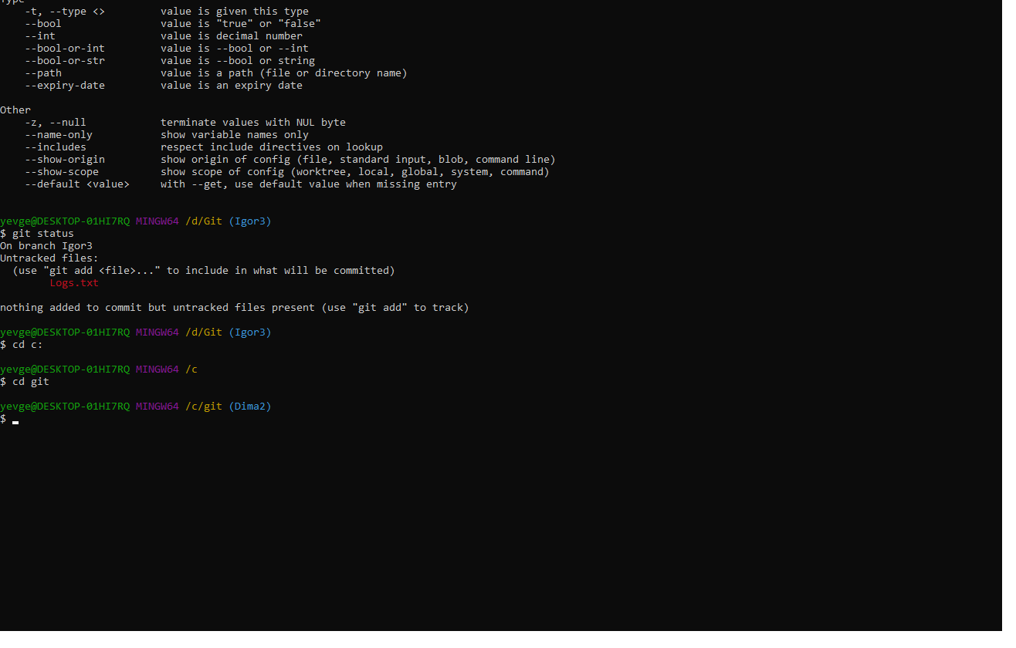
Git Bash
С помощью этого небольшого проекта нас познокомили с системой Git. Мы обучились бзовым командам и другим.

Slide 12
Проблемы
1. Специфичность движка unity.
2. Нет собранности в команде.
3. Не понятное для меня устройство Git Hub.
2.

Slide 13
Заключительные слова
Мне понравилась система обучения и проекты в Кванториуме. Хотелось бы попасть в углубленный модуль.

